Slide 1
CAPACITACION
“PERSPECTIVA DE GENERO”

Slide 2
PRESENTACION DE PARTICIPANTES

Slide 3
CONSTRUYENDO EXPECTATIVAS

Slide 4
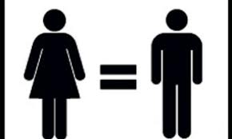
TEMAS
PERSPECTIVA DE GENERO
DERECHOS HUMANOS E IGUALDAD JURIDICA
VIOLENCIA VS LA MUJER

Slide 5
PERSPECTIVA DE GENERO

Slide 6
CONCEPTOS BÁSICOS

Slide 7
DESDE EL NACIMIENTO UNA DE LAS PRINCIPALES PREGUNTAS SUELE SER ¿ES NIÑO O NIÑA?
VAMOS TENIENDO CONDUCTAS DIFERENTES EN FUNCIÓN DEL SEXO DEL NIÑO
¿PERO HAY DIFERENCIAS ENTRE HOMBRES Y MUJERES?

Slide 8
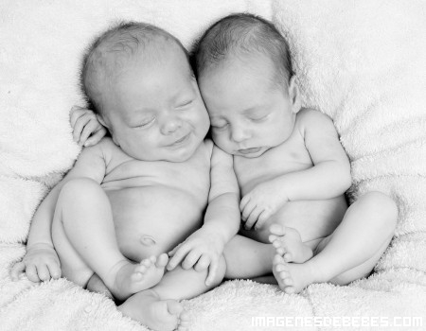
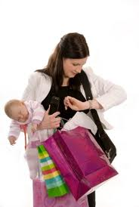
Género
Atributos, comportamientos, características personales y expectativas asociadas al sexo biológico de la persona en una cultura determinada.
Sexo
Hombre o mujer determinado por factores genéticos presentes en la concepción que tiene su resultado en diferencias fisiológicas y anatómicas.

Slide 9
SISTEMA SEXO-GÉNERO

Slide 10
CONSTRUCCIÓN SOCIAL DE LAS DIFERENCIAS
Lo masculino y lo femenino se construye socialmente
La familia, los medios de comunicación y los grupos de amigos refuerzan estas diferencias.
En la construcción de estas diferencias, las instituciones públicas juegan un papel fundamental.

Slide 11
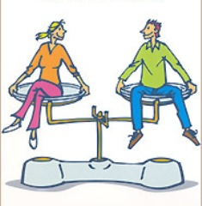
¿HAY DIFERENCIAS ENTRE HOMBRES Y MUJERES?
TECNICA: DIFERENCIAS

Slide 12
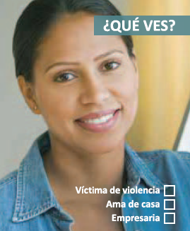
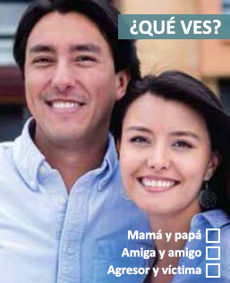
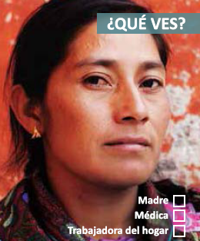
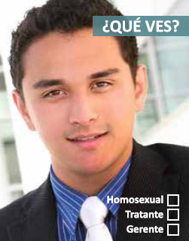
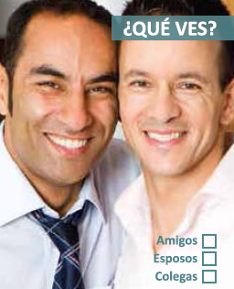
ACTIVIDAD: SELECCIONAR Y JUSTIFICAR SEGÚN NUESTRA PERSPECTIVA

Slide 13
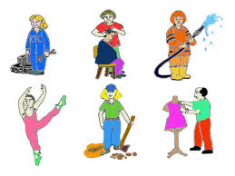
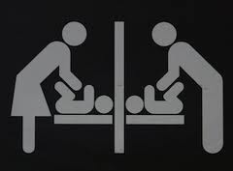
LOS NUEVOS ROLES A PARTIR DE UNA
PERSPECTIVA DE GÉNERO

Slide 14
HOMBRE
MUJER
HOMBRE PUBLICO:
El que tiene presencia e influye en la vida social.
ATREVIDO:
Osado o Valiente.
ZORRO:
Hábil, inteligente audaz.
SUBIO DE PUESTO POR SUS LOGROS
MUJER PUBLICA:
Prostituta
ATREVIDA:
Insolente Mal Educada.
ZORRA:
Prostituta
SUBIO DE PUESTO POR ACOSTARSE CON SU JEFE

Slide 15
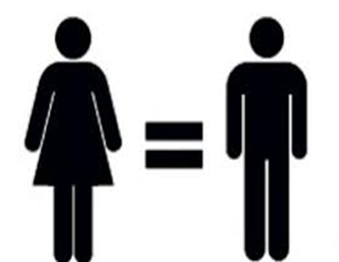
DERECHOS HUMANOS E IGUALDAD JURIDICA

Slide 16
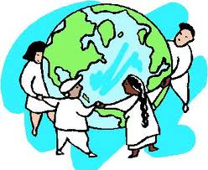
¿QUE SON LOS DERECHOS HUMANOS?
SON FACULTADES QUE POSEE EL SER HUMANO, Y QUE SE RECONOCEN EN INSTRUMENTOS JURÍDICOS NACIONALES E INTERNACIONALES.
SON UNIVERSALES, INHERENTES A CADA PERSONA E HISTÓRICOS.
Derechos CIVILES Y POLÍTICOS
- Derecho a la vida
- Derecho a la integridad personal
- Derecho a la igualdad
- Derecho a la libertad (Libertades públicas) - - (Privación de libertad)
- Derecho al honor, a la vida privada y la información
- Derechos políticos
- Derechos ECONÓMICOS, SOCIALES Y CULTURALES
- Seguridad social - Salud - Educación - Nivel de vida adecuado y medios de subsistencia(vivienda, alimentación, agua) - Familia.

Slide 17
IGUALDAD DE GÉNERO (ART. 4° CONSTITUCIONAL)
“… EL VARÓN Y LA MUJER SON IGUALES ANTE LA LEY…”
CONSISTE EN QUE LOS DIFERENTES COMPORTAMIENTOS, ASPIRACIONES Y NECESIDADES DE MUJERES Y HOMBRES, SE TOMEN EN CUENTA, VALORE Y PORMUEVAN DE LA MISMA MANERA, ESTO ES, QUE LOS SERES HUMANOS TIENEN DERECHO A VIVIR LIBRES DE CUALQUIER FORMA DE DISCRIMINACIÓN POR MOTIVOS DE SEXO.

Slide 18
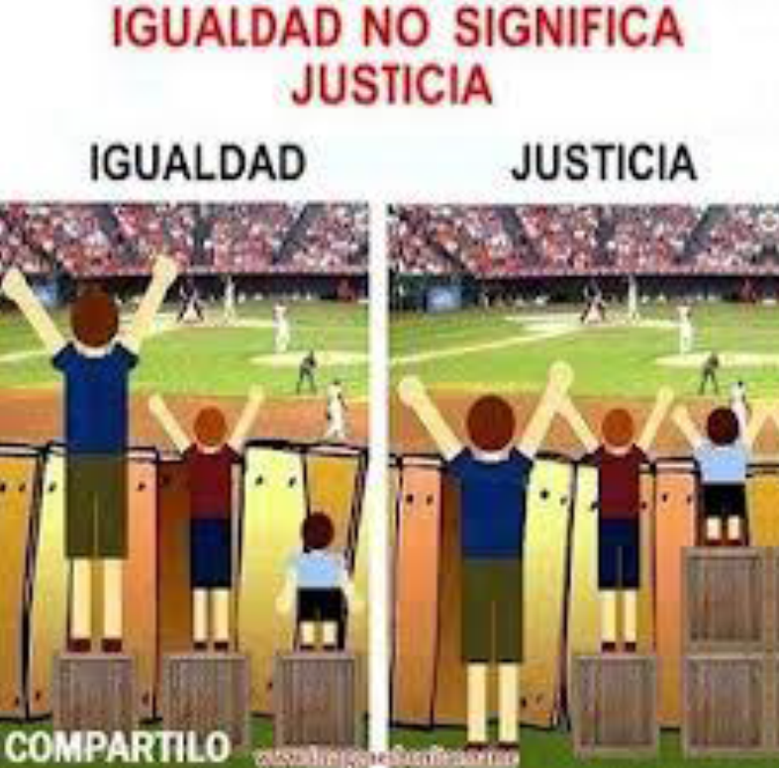

Slide 19
DERECHO A UNA VIDA LIBRE DE VIOLENCIA
(Art. 2, Ley General de Acceso de las Mujeres a una Vida Libre de Violencia)
tener una vida libre de violencia es un derecho humano de las mujeres reconocido por las leyes nacionales e internacionales, se consigna la responsabilidad al estado mexicano de proteger a las mujeres de los tipos de violencia que las amenazan, principalmente a niñas y mujeres adultas mayores. con el propósito de prevenir, atender, sancionar y erradicar la violencia contra las mujeres en todo el territorio nacional

Slide 20
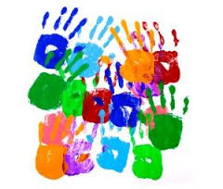
SITUACION ACTUAL DE LOS DERECHOS HUMANOS………
PLENARIA Y REFLEXION

Slide 21
VIOLENCIA Vs. LA MUJER

Slide 22
Violencia contra la mujer
“Todo acto de violencia de género que resulte en, o pueda resultar en daño o sufrimiento físico, sexual o psicológico de la mujer, incluyendo la amenaza de dichos actos, la coerción o la privación arbitraria de la libertad, que perpetúe la subordinación de la mujer tanto en la vida pública como en la privada”
(citado en Heise, et al., 1994:3).

Slide 23
Modalidades de la violencia
En la Comunidad
Familiar
Institucional
Laboral
Docente
Hostigamiento Sexual
Acoso Sexual

Slide 24
Tipos de violencia
Patrimonial
Sexual
Física
Económica
Psicológica
Tipos de violencia

Slide 25
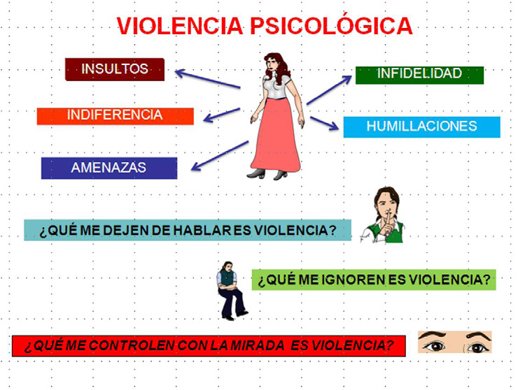

Slide 26
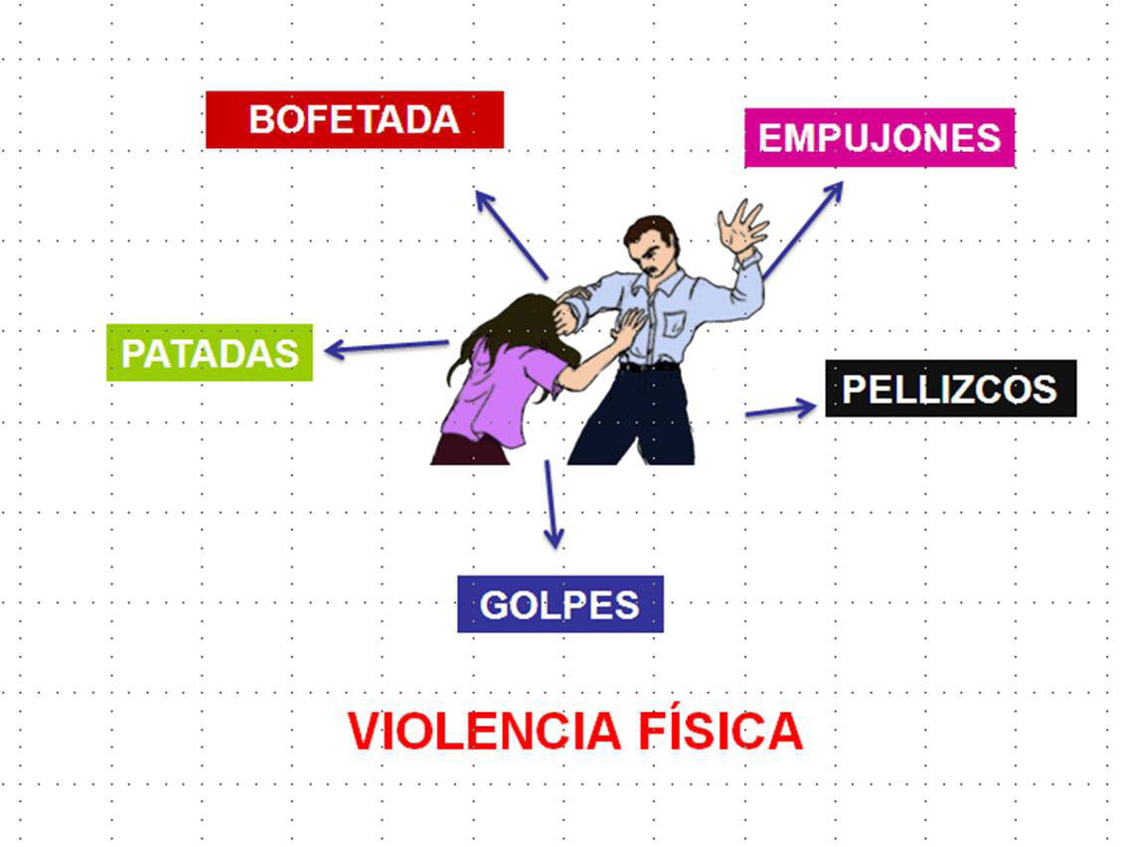

Slide 28
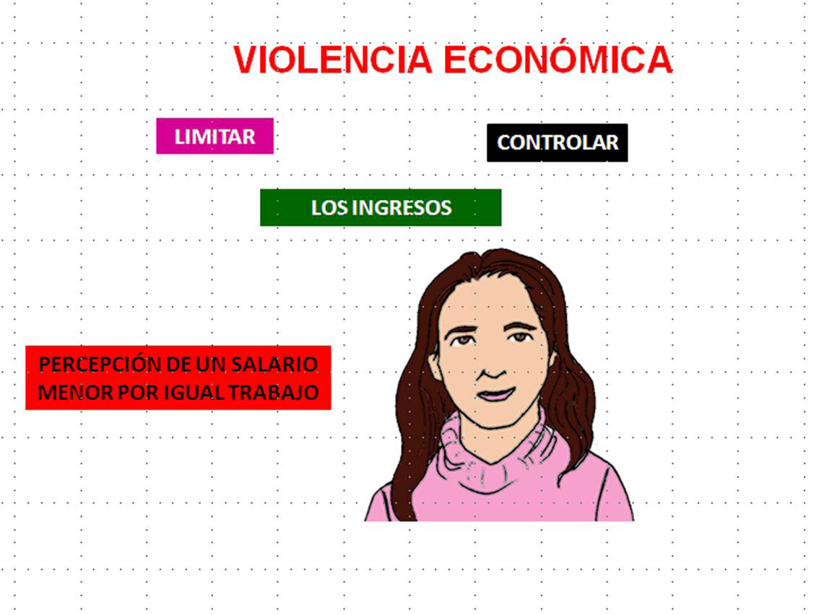

Slide 29
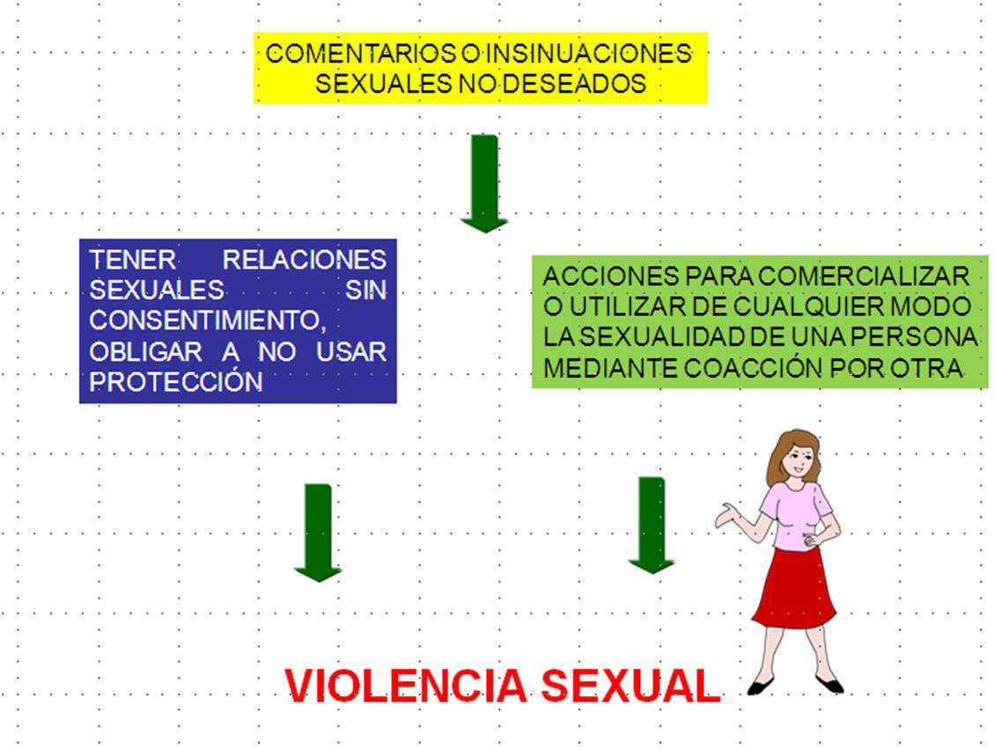

Slide 30
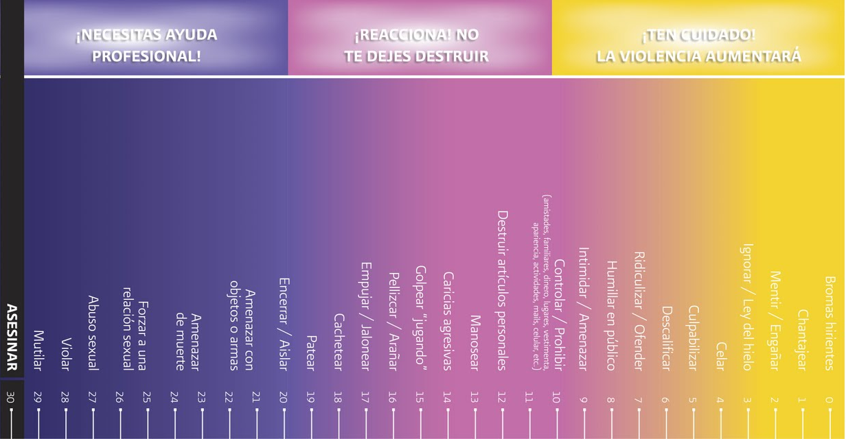
Violentometro

Slide 31
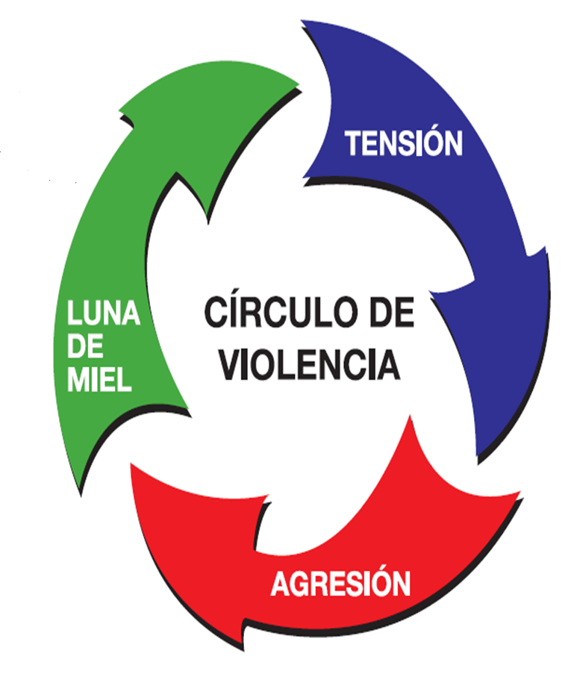
Inicio estrategias de manipulación afectiva y falso arrepentimiento por parte del agresor. Dura cada vez menos tiempo, hasta hacerse inexistente.
Escalada gradual de irritabilidad por parte del hombre. Discusiones donde aparece la violencia verbal y ademanes premonitorios de agresión física.
Estalla la violencia con agresión física, psíquica y /o sexual. Suele ser la fase donde la mujer denuncia o pide ayuda.

Slide 32
¿Cuáles son las consecuencias de la Violencia?
Algunas de las Consecuencias pueden ser :
Lesiones
Estrés
Vulnerabilidad a enfermedades
Problemas en la escuela o trabajo
Sentimientos de:
Temor
Culpa
Desvalorización
Odio
Venganza
Discriminación
Vergüenza
Depresión
Desconfianza
Aislamiento
Ansiedad
Etc. …

Slide 33
REVISANDO EXPECTATIVAS…

